Slide 1
Вопросы профессиональной занятости в условиях пандемии.
Докладчик Прокопьева Надежда Александровна

Slide 2
СТАТИСТИКА
Работодателей считает, что у выпускников недостаточно практических навыков
Работодателей считают
дефицит квалификации главным барьером на пути к росту производительности труда
37%
91%
Компаний не хватает
квалифицированных работников
Работодателей
воспринимают уровень подготовки в вузах как средний или низкий
60%
83%
По данным: АНО НАРК

Slide 3
Текущее состояние рынка труда в области инженерных изысканий, градостроительства, архитектурно-строительного проектирования
Количество занятых в сфере инженерных изысканий, градостроительства и архитектурно-строительного проектирования составляет порядка 2 миллионов человек.
По данным национального реестра специалистов в области инженерных изысканий и архитектурно-строительного проектирования:
специалисты по организации инженерных изысканий 32491
специалисты по организации архитектурно-строительного проектирования 102024

Slide 4
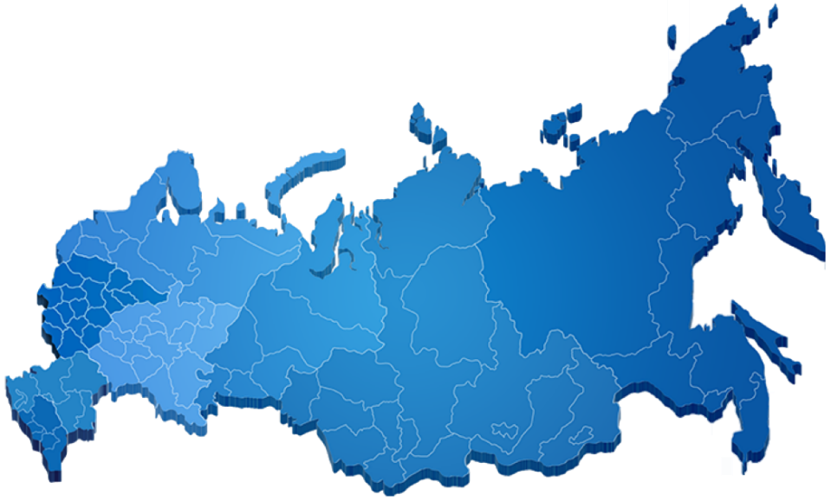
Совет по профессиональным квалификациям в области инженерных изысканий, градостроительства, архитектурно-строительного проектирования
Создан 25 сентября 2019 года решением Национального совета при Президенте РФ по профессиональным квалификациям (протокол № 39)
Одним из приоритетных направлений деятельности Национального объединения изыскателей и проектировщиков на период 2020 - 2024 годы является «Развитие квалификаций в сфере инженерных изысканий, градостроительства, архитектурно-строительного проектирования.»
Общероссийское межотраслевое объединение работодателей
НОПРИЗ объединяет
211 саморегулируемых организаций
56 тысяч проектных и изыскательских организаций

Slide 5
19 декабря 2019 года подписано Соглашение между ООО «НАЙМИКС» и
Советом по профессиональным квалификациям
Предметом настоящего Соглашения является совместная работа СПК и НАЙМИКС по внедрению механизмов, регулирующих снижение темпов роста внутренней трудовой миграции, и способствующих развитию Независимой оценки квалификации, как инструмента для самореализации профессионалов.
РАБОТОДАТЕЛЬ
ИСПОЛНИТЕЛЬ
ПЛАТФОРМА ДЛЯ БЕЗОПАСНОГО И ЗАКОННОГО ВЗАИМОДЕЙСТВИЯ МЕЖДУ ОРГАНИЗАЦИЯМИ И ПРОФЕССИОНАЛЬНЫМИ ИСПОЛНИТЕЛЯМИ РАБОТ
НАЙМИКС официальный партнер Федеральной налоговой службы России

Slide 7
Информация предоставлена АНО НАРК

Slide 8
МЫ СОЗДАЕМ
ПРОФЕССИИ
НОВОЕ
БУДУЩЕЕ

НЕОПРЕДЕЛЕНО
COVID-19

Slide 9
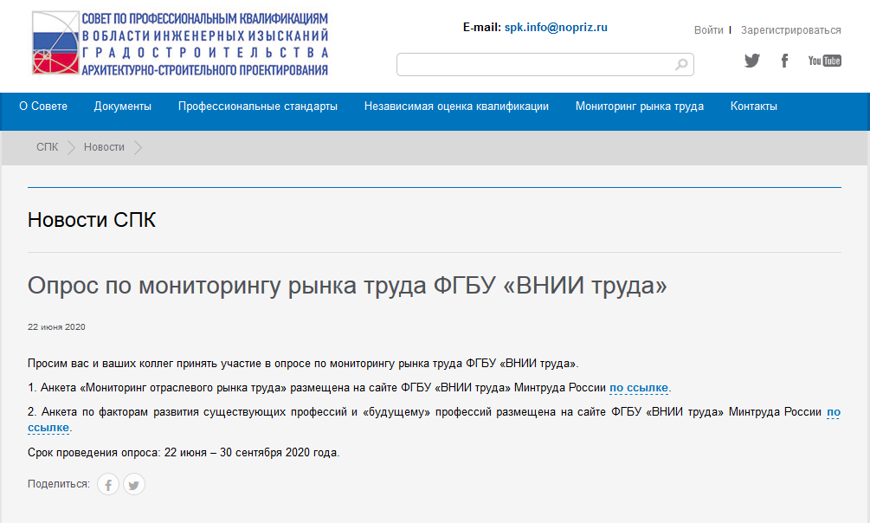
Опрос по мониторингу рынка труда ФГБУ «ВНИИ труда»
Сайт https://spk.nopriz.ru/

Slide 10
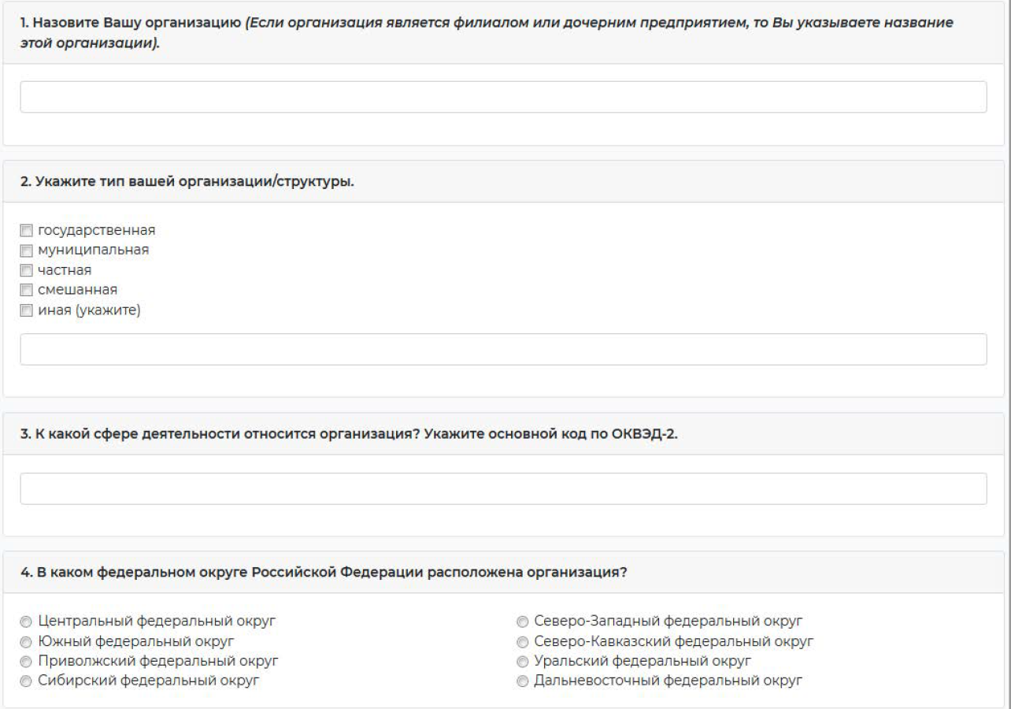
Анкета по мониторингу рынка труда ФГБУ «ВНИИ труда»

Slide 11
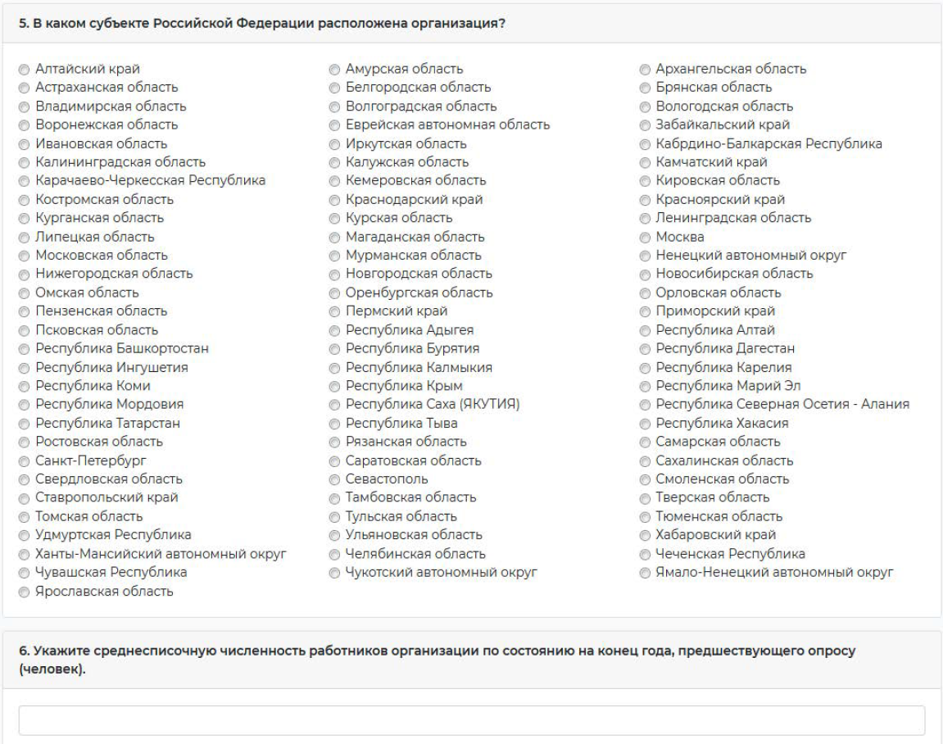
Анкета по мониторингу рынка труда ФГБУ «ВНИИ труда»

Slide 12
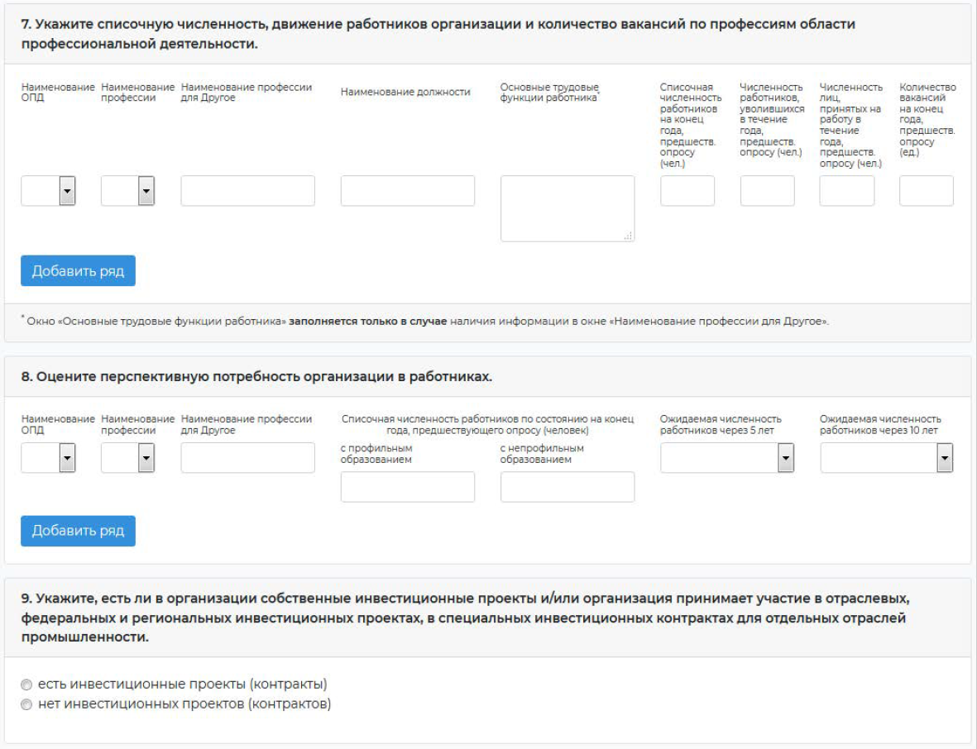
Анкета по мониторингу рынка труда ФГБУ «ВНИИ труда»

Slide 13
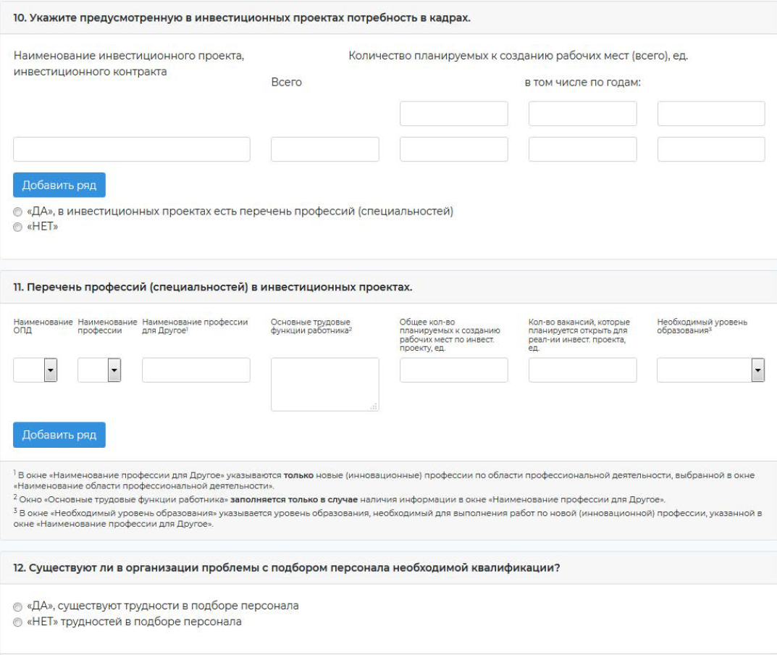
Анкета по мониторингу рынка труда ФГБУ «ВНИИ труда»

Slide 14
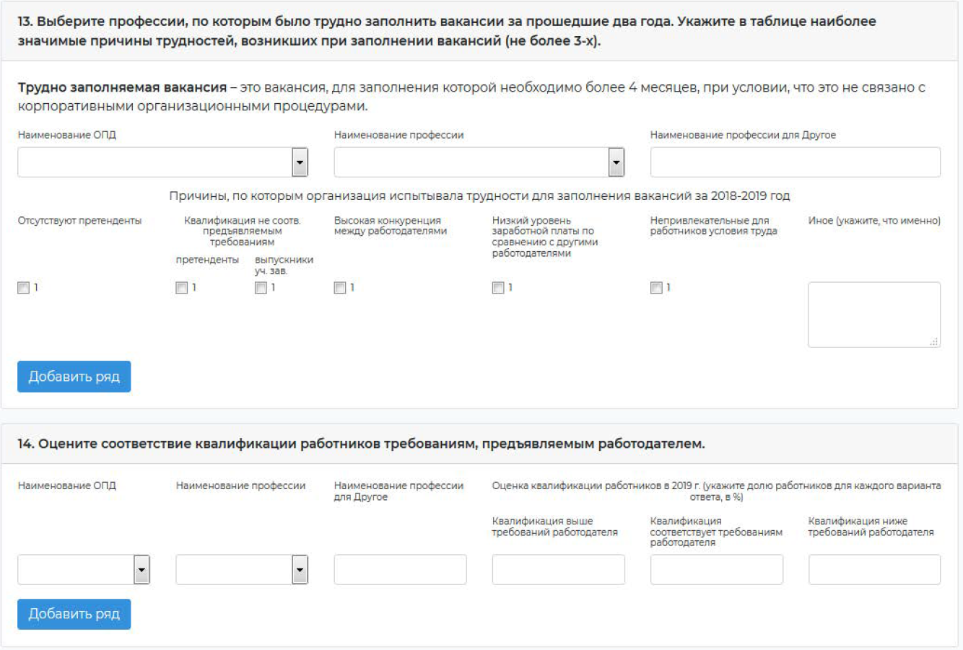
Анкета по мониторингу рынка труда ФГБУ «ВНИИ труда»

Slide 15
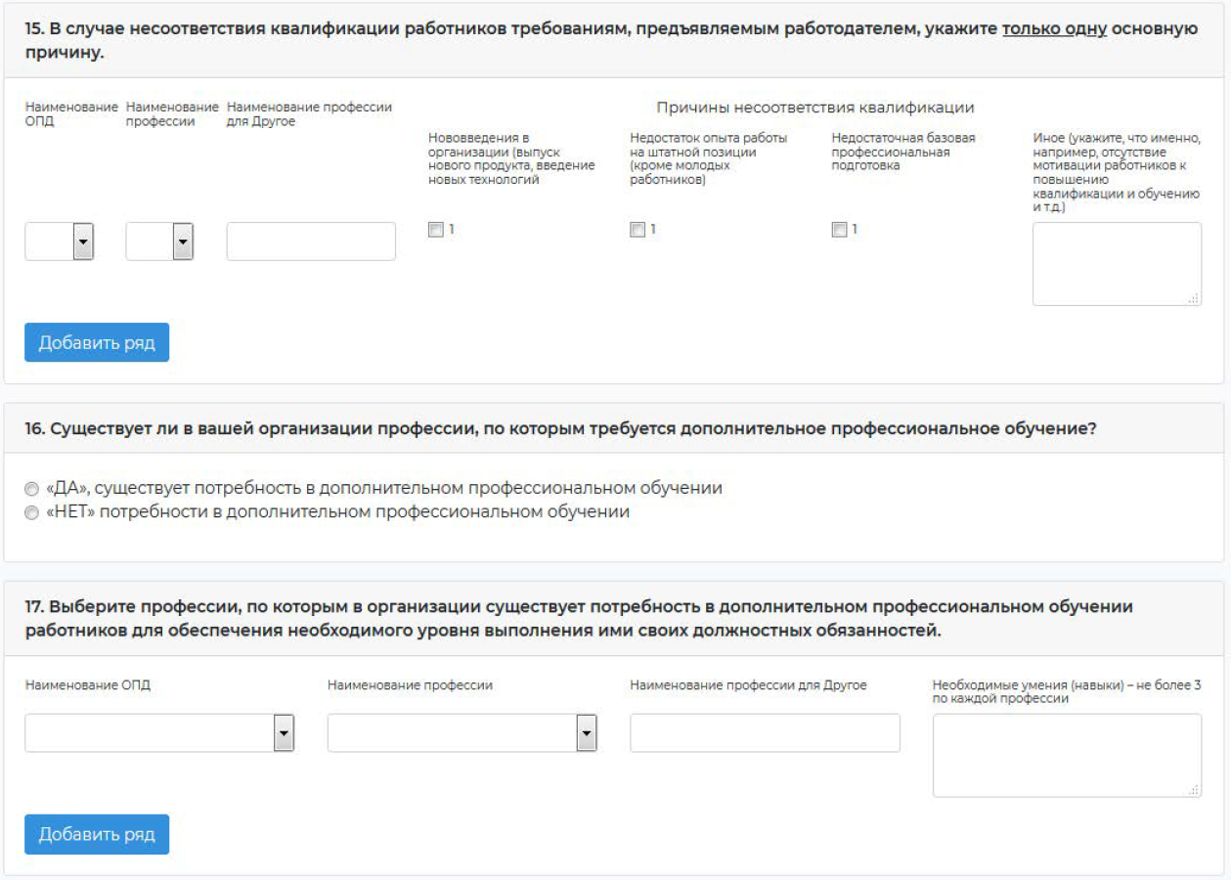
Анкета по мониторингу рынка труда ФГБУ «ВНИИ труда»

Slide 16
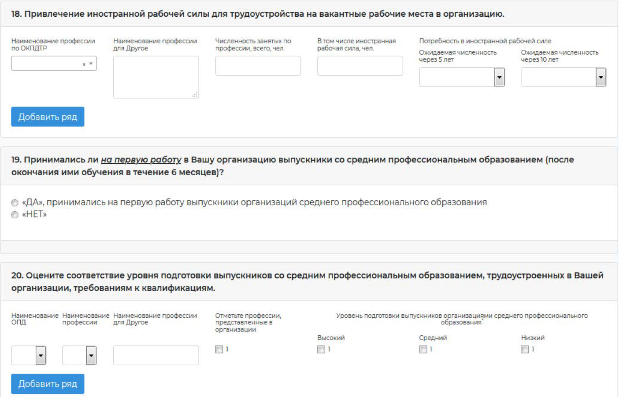
Анкета по мониторингу рынка труда ФГБУ «ВНИИ труда»

Slide 17
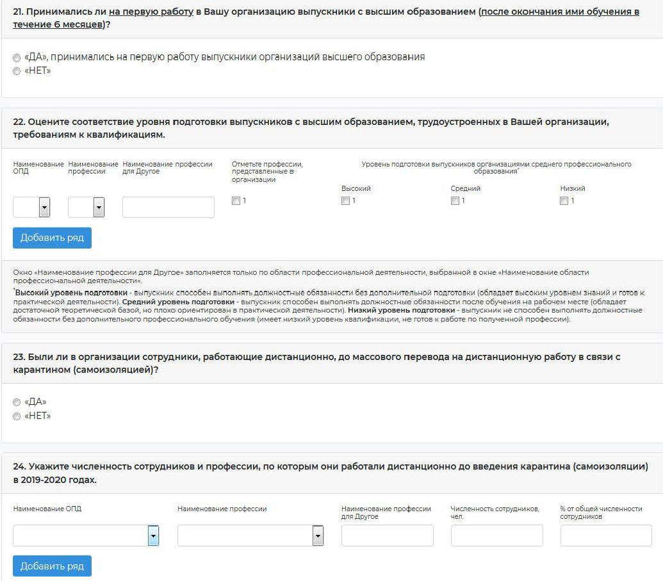
Анкета по мониторингу рынка труда ФГБУ «ВНИИ труда»

Slide 18
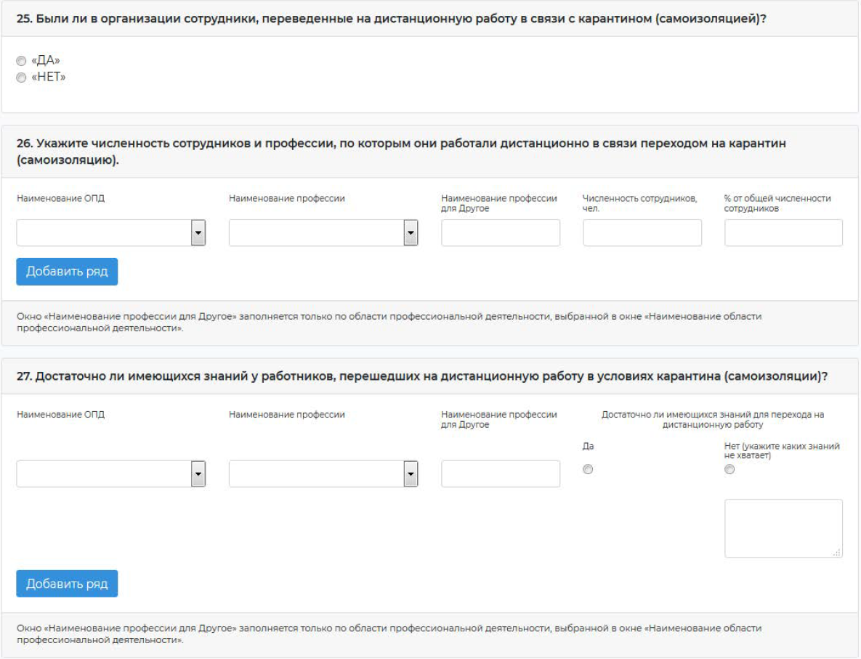
Анкета по мониторингу рынка труда ФГБУ «ВНИИ труда»

Slide 19
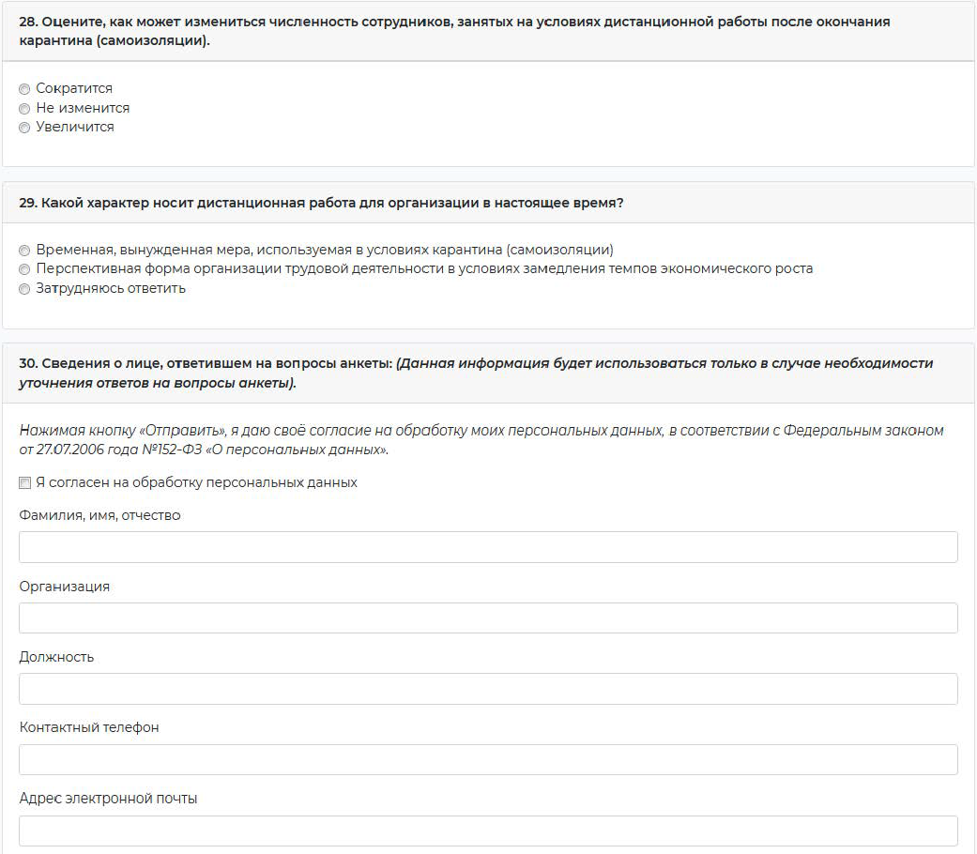
Анкета по мониторингу рынка труда ФГБУ «ВНИИ труда»

Slide 20
СПАСИБО ЗА ВНИМАНИЕ!

